Slide 1
Dezembro 2016

Slide 2
Pano de fundo e indagações
motivadoras da pesquisa
Com a Constituição de 1988, o MP foi a instituição brasileira que mais ampliou seu poder, sua autonomia e suas atribuições
Além da tradicional função de parte acusatória no processo penal, passou a ser definido como defensor da ordem jurídica, guardião do regime democrático e promotor de direitos difusos e coletivos
Quase 30 anos depois, como se pode avaliar a atuação do órgão? As expectativas de 1988 foram cumpridas?
Como o MP vem se desempenhando nas suas novas atribuições, especialmente na defesa dos direitos da população mais pobre e vulnerável?
Hoje é possível considerá-lo efetivamente o “guardião da democracia” brasileira?

Slide 3
Objetivos do estudo
Traçar o perfil dos promotores e procuradores brasileiros na ativa
Fazer um balanço da atuação do MP pós-88 com base nas opiniões e avaliações dos seus próprios membros
Avaliar, especialmente, o desempenho do MP em três áreas de sua competência que são nevrálgicas para o avanço e a consolidação da democracia:
Controle externo da polícia
Supervisão da pena de prisão
Defesa de interesses difusos e coletivos

Slide 4
A pesquisa
Entrevistas semiabertas com promotores de MG e do RJ
Grupos de discussão com promotores, policiais, agentes penitenciários e ativistas de movimentos sociais
Coleta de informações nos websites dos 27 MPs estaduais e do DF sobre:
Número atualizado de membros ativos (Portal Transparência)
Número e descrição das áreas de atuação do órgão local
Número e tipos de canais de comunicação com o público
Aplicação de questionário online, respondido por 899 promotores e procuradores, representativos dos 12.326 membros dos dos MPs estaduais e federais existentes no início de 2015

Slide 5
Perfil dos membros do MP
MP
População de 27 a 71 anos
30%
70%
Sexo
Raça/cor
Origem social
Notes:
5

Slide 6
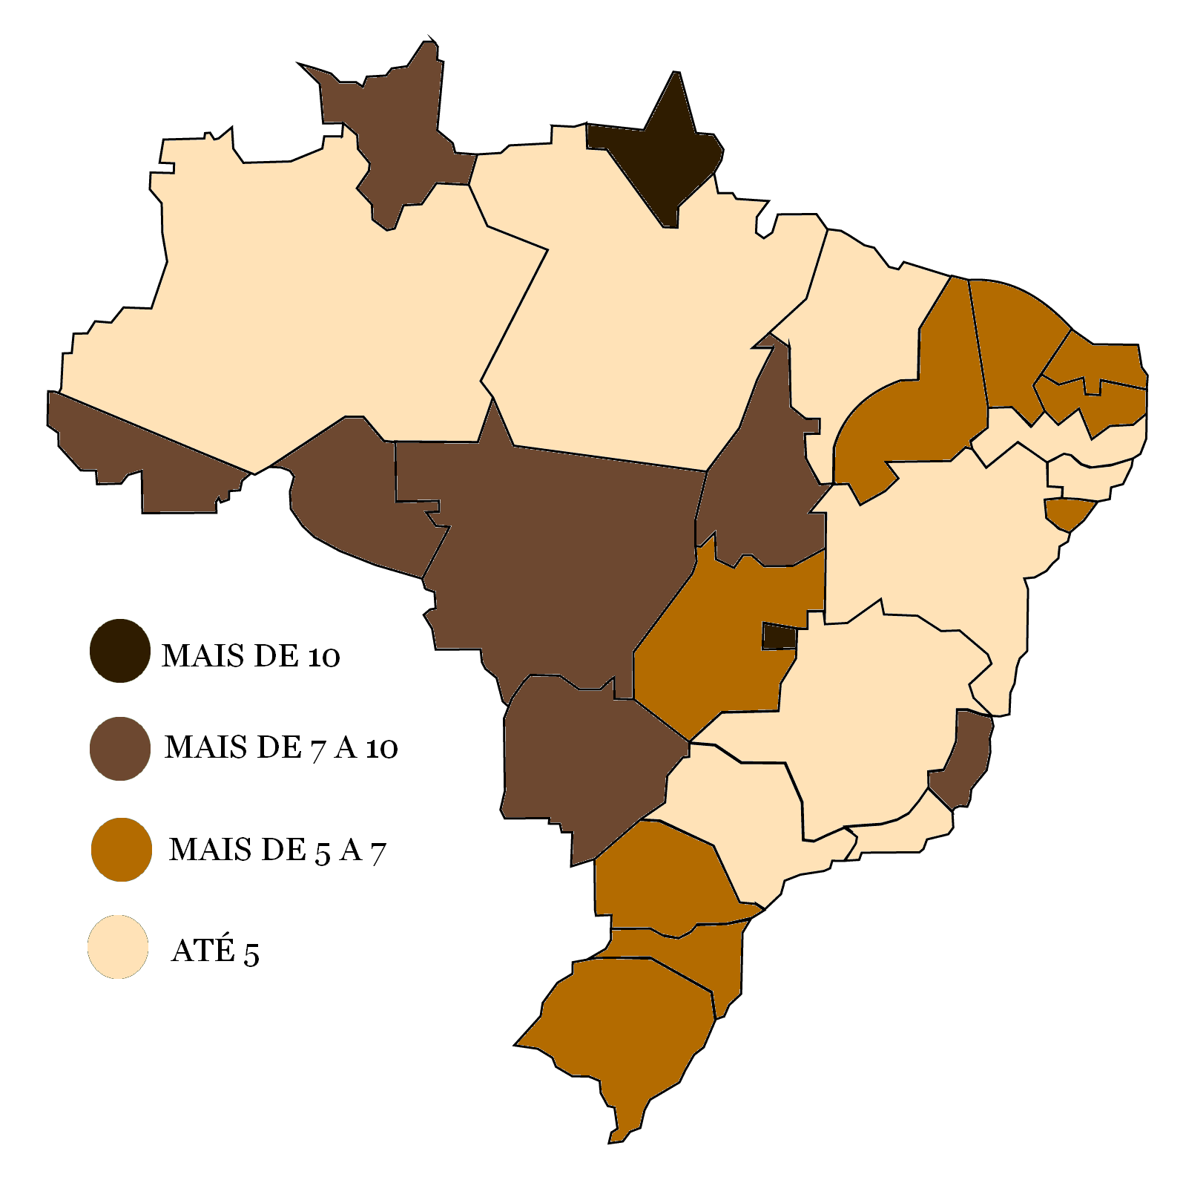
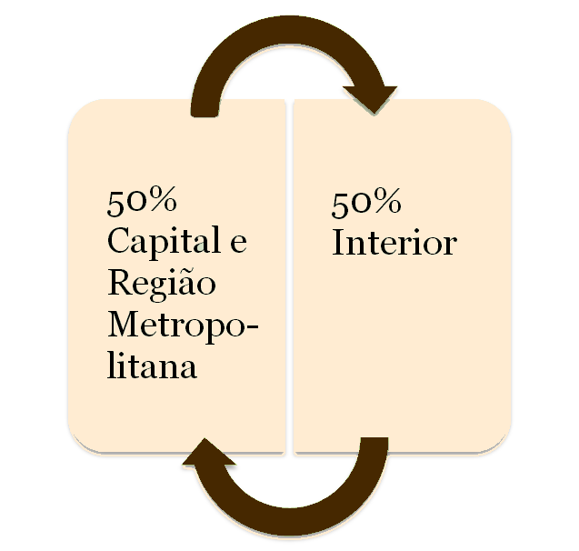
Distribuição
Por cargo
Por UF
Por
localização
Promotores e procuradores
por 100 mil habitantes – 2015
Notes:
A Constituição de 88 também dotou o órgão dos princípios de unidade e indivisibilidade. Apesar de ter vários “ramos” (MP Federal, MP do Trabalho, MP Militar, MP do Distrito Federal e Territórios, e MPs estaduais), é considerado uma única instituição. No entanto, a distribuição profundamente desigual dos seus membros no território brasileiro e a enorme variação dos padrões de atuação do MP de um estado para outro, ou mesmo de um membro individual para outro, deixam dúvidas quanto à efetiva existência de unidade no funcionamento dessa instituição.
A taxa de promotores e procuradores por cem mil habitantes variava, em maio de 2016, entre 13 (no Distrito Federal) e 3,5 na Bahia. Os estados mais populosos do país têm baixas taxas de membros do MP: São Paulo (4,6 por cem mil habitantes), Minas Gerais (4,9) e Rio de Janeiro (5,4). Já os estados menos populosos têm taxas muito maiores, como é o caso de Amapá (10,2), Roraima (9,3), Acre (8,5) e Tocantins (8,0).

Slide 7
Principais motivos de ingresso no MP (%)
Notes:
Como motivações para o ingresso no MP, 98% dos promotores e procuradores responderam vontade de “realizar justiça”; 92%, estabilidade no emprego; 75%, combate à criminalidade e 74%, remuneração.

Slide 8
Tendências da carreira
Início:
Comarcas pequenas
Baixa especialização ("clínica geral")
Maior contato com problemas sociais
Membros especializados numa única área de trabalho, segundo ano de ingresso no MP (%)
Topo:
Comarcas metropolitanas
Alta especialização
Menor contato com problemas sociais
Atuação “de gabinete”
Notes:
Outro aspecto que diferencia internamente a atuação do MP pós 1988, sobretudo na área de direitos coletivos, são os estilos de trabalho: há promotores mais “tradicionais” ou “de gabinete”, que privilegiam o uso de mecanismos judiciais, como a ação civil pública, e há os mais “inovadores” ou “políticos”, que preferem lançar mão de instrumentos extrajudiciais como o inquérito civil (investigação e recolhimento de provas conduzidos pelo próprio órgão), o Termo de Ajustamento de Conduta (que permite ao MP patrocinar acordos sem passar pelo Judiciário), parcerias com outros órgãos públicos ou organizações da sociedade civil e diversas outras formas extrajudiciais de negociação e pressão para que cesse a violação de direitos.
Os estilos adotados não seguem uma padronização institucional. Eles variam, por um lado, de acordo com o ponto da carreira em que o membro do MP se encontre: quem está no início tende a ser mais generalista e proativo; à medida que é removido para comarcas maiores, tende a transformar-se em promotor especializado, “de gabinete”, mais distanciado dos problemas sociais. Mas a escolha do estilo, tal como a das áreas de atuação, depende muito também das inclinações pessoais, políticas e ideológicas dos promotores e procuradores.

Slide 9
Linhas prioritárias de atuação
De acordo com os websites
De acordo com os entrevistados
 | Nº de UFs
Criminal
Infância e juventude
Meio ambiente
Patrimônio público/corrupção | 26
Consumidor | 25
Saúde | 24
Educação | 20
Idosos | 19
Direitos humanos/ constitucionais | 18
(*) Educação, saúde, comunicação etc.
Metade dos entrevistados disse que a área penal (atribuição tradicional do órgão) é prioritária no trabalho do seu MP; outra metade afirmou que não
Notes:
Apenas três linhas de trabalho são mencionadas em todos os 27 sites dos MPs estaduais: criminal, meio ambiente e criança e adolescente. Em seguida vêm: combate à corrupção (26 UFs), direitos do consumidor (25), saúde (24) e educação (20). Entre as áreas de atuação informadas em menos da metade dos sites estão: controle externo da polícia (12 estados), supervisão da execução penal (10), igualdade racial/combate ao racismo (6), combate à tortura (2), populações indígenas (2), conflitos agrários (2) e população de rua (apenas 1).
A quantidade e variedade de áreas de atuação a que cada MP estadual se dedica também oscilam muito e não têm necessariamente relação com a taxa maior ou menor de promotores existente em cada estado: o website do MP de São Paulo, por exemplo, informa que seus membros se dedicam a 26 linhas de trabalho; o do Rio de Janeiro, a 25 e o de Minas, a 20. Já outros estados com maior densidade de promotores e procuradores informam números bem menores de áreas de atuação: por exemplo, Amapá e Rondônia (12 áreas cada), Tocantins (11) e Rio Grande do Norte (8).
Metade dos entrevistados disse que a área penal (atribuição tradicional do órgão) é prioritária no trabalho do seu MP; outra metade afirmou que não.
A única prioridade citada por mais da metade dos entrevistados foi combate à corrupção (62%). Em seguida, os temas mais mencionados foram: investigação criminal (49%), criança e adolescente (47%), meio ambiente (45%) e serviços de relevância pública (educação, saúde, comunicação etc.).

Slide 10
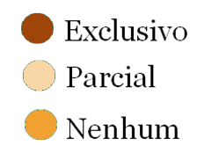
Envolvimento de promotores e procuradores com 3 áreas nevrálgicas de atuação
CONTROLE EXTERNO DA POLÍCIA
SUPERVISÃO DA EXECUÇÃO PENAL
DEFESA DE DIREITOS COLETIVOS
Notes:
A pesquisa mostra que o MP deixou em plano secundário a tarefa de controle externo da atividade policial, que lhe foi atribuída com exclusividade pela Constituição de 1988. Apenas 7% dos entrevistados disseram ocupar-se unicamente dessa tarefa e 24% disseram desempenhá-la parcialmente, isto é, junto com outras linhas de trabalho. No total, portanto, só 31% dos promotores e procuradores brasileiros exercem alguma tarefa na área de controle das polícias, muitas vezes restrita à verificação do cumprimento de normas e prazos dos inquéritos policiais.

Slide 11
Amplitude e qualidade da atuação do MP
No controle externo da polícia
Atividade é mencionada em 15 dos 27 websites do órgão | Não é percebida como prioritária por 88% dos promotores e procuradores | Não faz parte das atividades de 70% dos membros da instituição | A qualidade do trabalho na área recebeu 42% de auto-avaliações "péssima" ou "ruim" e 35% de "regular"
Notes:
Mais do que omissão do MP, há certa “cumplicidade” entre o órgão e as polícias, como mostram pesquisas anteriores do CESeC sobre tramitação de processos penais iniciados com prisão em flagrante, na qual o(a) promotor(a) encarregado(a) repete na denúncia a versão policial dos fatos, sem averiguar sua veracidade, nem a legalidade do flagrante, nem tampouco a possível ocorrência de tortura ou maus tratos. Há, assim, uma ação convergente do sistema de justiça criminal, que envolve também boa parte dos juízes, no sentido de garantir a qualquer preço a chamada “ordem pública”, mesmo tolerando a violência policial e a violação de direitos constitucionais básicos dos cidadãos.

Slide 12
Na supervisão da execução penal
Dos 27 websites do órgão, apenas 10 citam expressamente a área | 82% dos promotores e procuradores reconhecem que esse não é um foco prioritário do seu MP | 86% não se envolvem com o tema | A qualidade do trabalho na área recebeu 60% de auto-avaliações "péssima“, "ruim" ou "regular"
Notes:
Mais do que omissão do MP, há certa “cumplicidade” entre o órgão e as polícias, como mostram pesquisas anteriores do CESeC sobre tramitação de processos penais iniciados com prisão em flagrante, na qual o(a) promotor(a) encarregado(a) repete na denúncia a versão policial dos fatos, sem averiguar sua veracidade, nem a legalidade do flagrante, nem tampouco a possível ocorrência de tortura ou maus tratos. Há, assim, uma ação convergente do sistema de justiça criminal, que envolve também boa parte dos juízes, no sentido de garantir a qualquer preço a chamada “ordem pública”, mesmo tolerando a violência policial e a violação de direitos constitucionais básicos dos cidadãos.
12

Slide 13
Na defesa de direitos difusos, coletivos e individuais homogêneos
Todos os 27 websites dos MPs estaduais citam pelo menos uma linha de trabalho na área | Quase metade dos entrevistados considera prioritária nos seus MPs a defesa do meio ambiente e dos direitos de crianças e adolescentes | 86% dos promotores e procuradores se envolvem com pelo menos uma linha de trabalho na área | 72% avaliam como “ótima” ou “boa” a qualidade do trabalho do MP na defesa de crianças e adolescentes; 68% acham o mesmo em relação à defesa do meio ambiente
Notes:
Mais do que omissão do MP, há certa “cumplicidade” entre o órgão e as polícias, como mostram pesquisas anteriores do CESeC sobre tramitação de processos penais iniciados com prisão em flagrante, na qual o(a) promotor(a) encarregado(a) repete na denúncia a versão policial dos fatos, sem averiguar sua veracidade, nem a legalidade do flagrante, nem tampouco a possível ocorrência de tortura ou maus tratos. Há, assim, uma ação convergente do sistema de justiça criminal, que envolve também boa parte dos juízes, no sentido de garantir a qualquer preço a chamada “ordem pública”, mesmo tolerando a violência policial e a violação de direitos constitucionais básicos dos cidadãos.
13

Slide 14
Qualidade da atuação do MP, segundo seus próprios membros
As cinco áreas mais BEM avaliadas Atuação considerada ótima ou boa (% de entrevistados)

Slide 15
Qualidade da atuação do MP, segundo seus próprios membros
As cinco áreas mais MAL avaliadas Atuação considerada ótima ou boa (% de entrevistados)
(*) Indígenas, quilombolas, ciganos, ribeirinhos etc..

Slide 16
Principais obstáculos ao bom desempenho do MP (% dos entrevistados)
As dificuldades são vistas como externas ao MP, não como problemas ou lacunas da sua própria atuação
Poder Judiciário e Polícia são os mais fortemente responsabilizados pelas dificuldades do MP

Slide 17
“... o grande problema não é o MP, o grande problema é o Judiciário. Nós evoluímos (...) e eles estão perdidos ainda na história da evolução. E agora você não está tratando mais de um indivíduo. É a coletividade. E o Judiciário não está preparado pra isso”.
(PROMOTOR ENTREVISTADO)

Slide 18
Um retrato pouco alentador
Para 90% dos promotores e procuradores que preencheram o questionário, a população desconhece as atribuições e a atuação do MP
A enorme independência funcional dos membros do MP não tem só efeitos positivos...
mas também
O que permite a negligência, com muito poucos mecanismos internos ou externos de responsabilização
E dificulta o estabelecimento de padrões institucionais, “fulanizando” a atuação dos membros e fazendo com que a defesa dos mais vulneráveis dependa de orientações pessoais, políticas e ideológicas dos promotores e procuradores

Slide 19
Em suma,
A autonomia, o poder, o prestígio e os recursos de que desfrutam os membros do Ministério Público desde a Constituição de 1988 não correspondem às expectativas então criadas em torno do órgão
Longe de ser o “guardião da democracia e da lei” e o defensor dos interesses coletivos, os membros do MP concentram-se mais na sua tradicional tarefa de acusação penal, no combate à corrupção e em algumas outras áreas específicas...
... negligenciado tarefas imprescindíveis à garantia de direitos básicos, como o controle externo das polícias e a fiscalização das punições legais

Slide 20
Equipe:
Julita Lemgruber e Ludmila Ribeiro (coords.)
Thais Duarte
Leonarda Musumeci
Fernanda Novaes Cruz e Renata Mauro Cardoso
(assistentes de pesquisa)
Parcerias:
Conselho Nacional do Ministério Público (CNMP)
Grupo Nacional de Membros do Ministério Público (GNMP)
Secretaria de Reforma do Judiciário do Ministério da Justiça

Slide 21
Apoio administrativo:
Ana Paula Andrade
Apoio financeiro à pesquisa:
Fundo de Investimento Social da
Família A. Jacob e Betty Lafer
Apoio institucional ao CESeC:
Fundação Ford
Open Society Foundations
Realização:

Slide 22
Os resultados completos da pesquisa encontram-se no site
www.ucamcesec.com.br

